Slide 1


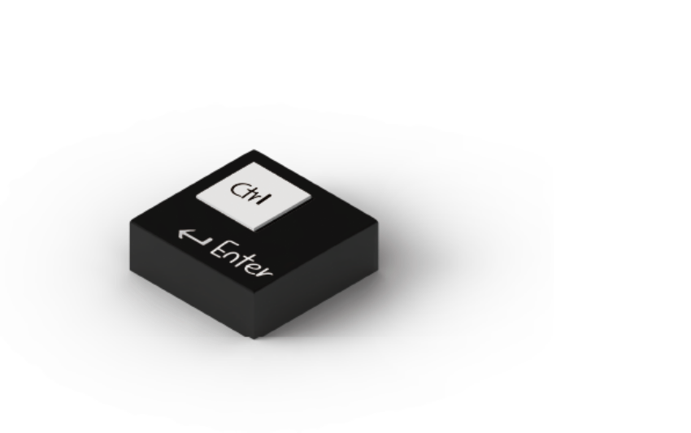



Ctrl
Enter
Ctrl⁺Enter
IA
가 찾아주는
자산 포트폴리오
LSTM을 활용한
최적 포트폴리오 추천 서비스

Slide 2











TEAM INTRODUCING
투자전략 팀
주식분석 팀
최상현
우승우
허강호
박홍정
이승희
김민형
- 개인투자자 투자성향 분석
- 뉴스 데이터 경기 지수 모델링
- 마코비츠 기반
LSTM 모델링
- 웹(백/프론트) 구현
- 영상 제작 및
일러스트 디자인
- LSTM 모델 튜닝 및 백테스팅
- 거시경제 군집 분석 및
경기 지수 분석
- ETF 및 대체 투자 자산 분석
- 채권 투자 전략 분석
- 웹 레이아웃 디자인
및 PPT제작
- 주식 투자 전략 코드 구현
- 주식 기본적 지표 분석
- 주식 기술적 지표 분석 및
백테스팅
- 주식 투자 전략 분석
- Data Base 구축
- 연간 재무제표 데이터 수집
및 가공
- 기본적 분석 연구
- 재무비율 기준 선정 및 정리
- 수익률 함수 가공
- 백테스팅
- 분기 재무제표 데이터 수집
및 가공
- 기술적 분석 연구
- 재무비율 계산식 정리
- 코스피 종목선정 전처리
- 포트폴리오 수익률 데이터
가공
- 코스피 주가 데이터 수집
및 가공
- 기술적 분석 연구
- 재무비율 기준선정 및 정리
- 종목선정 함수 가공
- 수익률 차트 시각화
C⁺E
1

Slide 3
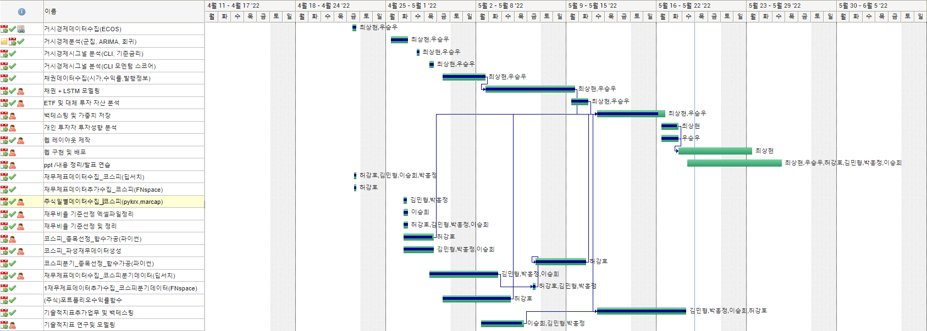

일정
Date : 4.22 ~ 5.25
1주차
데이터 수집
거시경제 분석
재무비율 기준선정
3주차
백테스팅 확인
가중치 저장
투자성향 분석
2주차
모델링 + 튜닝
데이터 추가 수집
지표 추가 선별
4주차
웹 구현
시연 준비 등
투자전략 팀
Gantter Chart
주식분석 팀
C⁺E

Slide 4
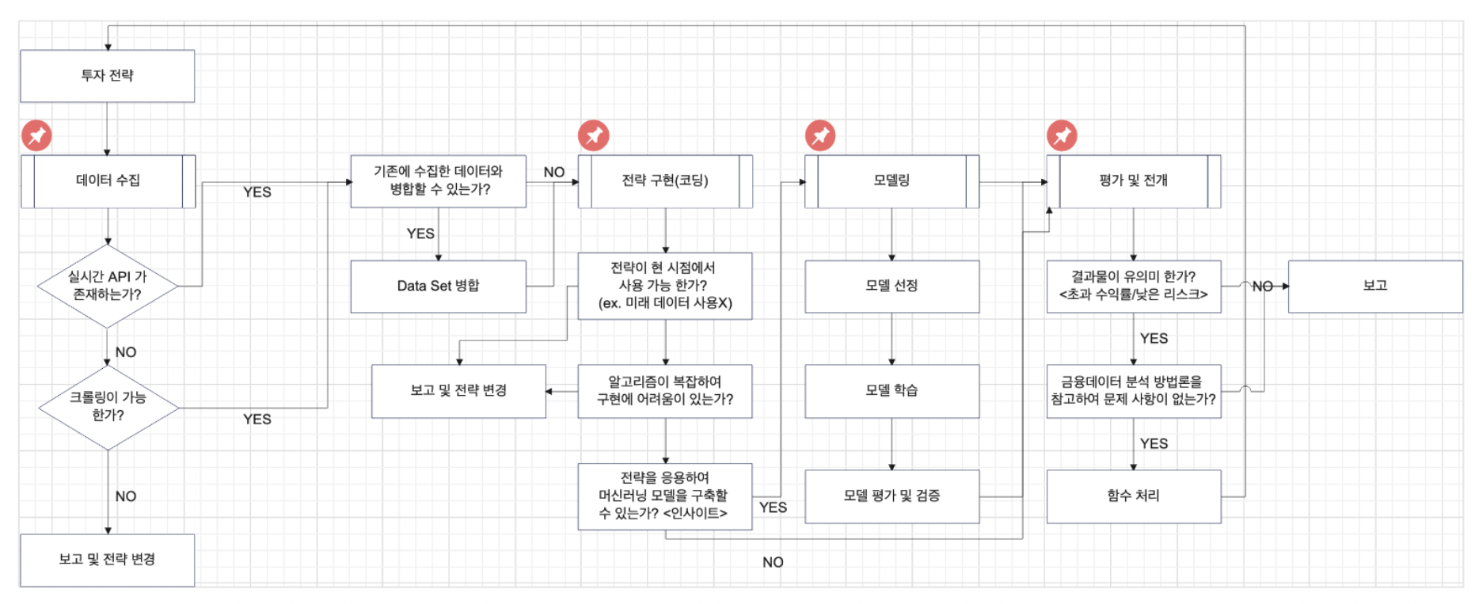


업무 프로세스
회의록
6회 작성
회의PPT
22회 작성
C⁺E

Slide 5
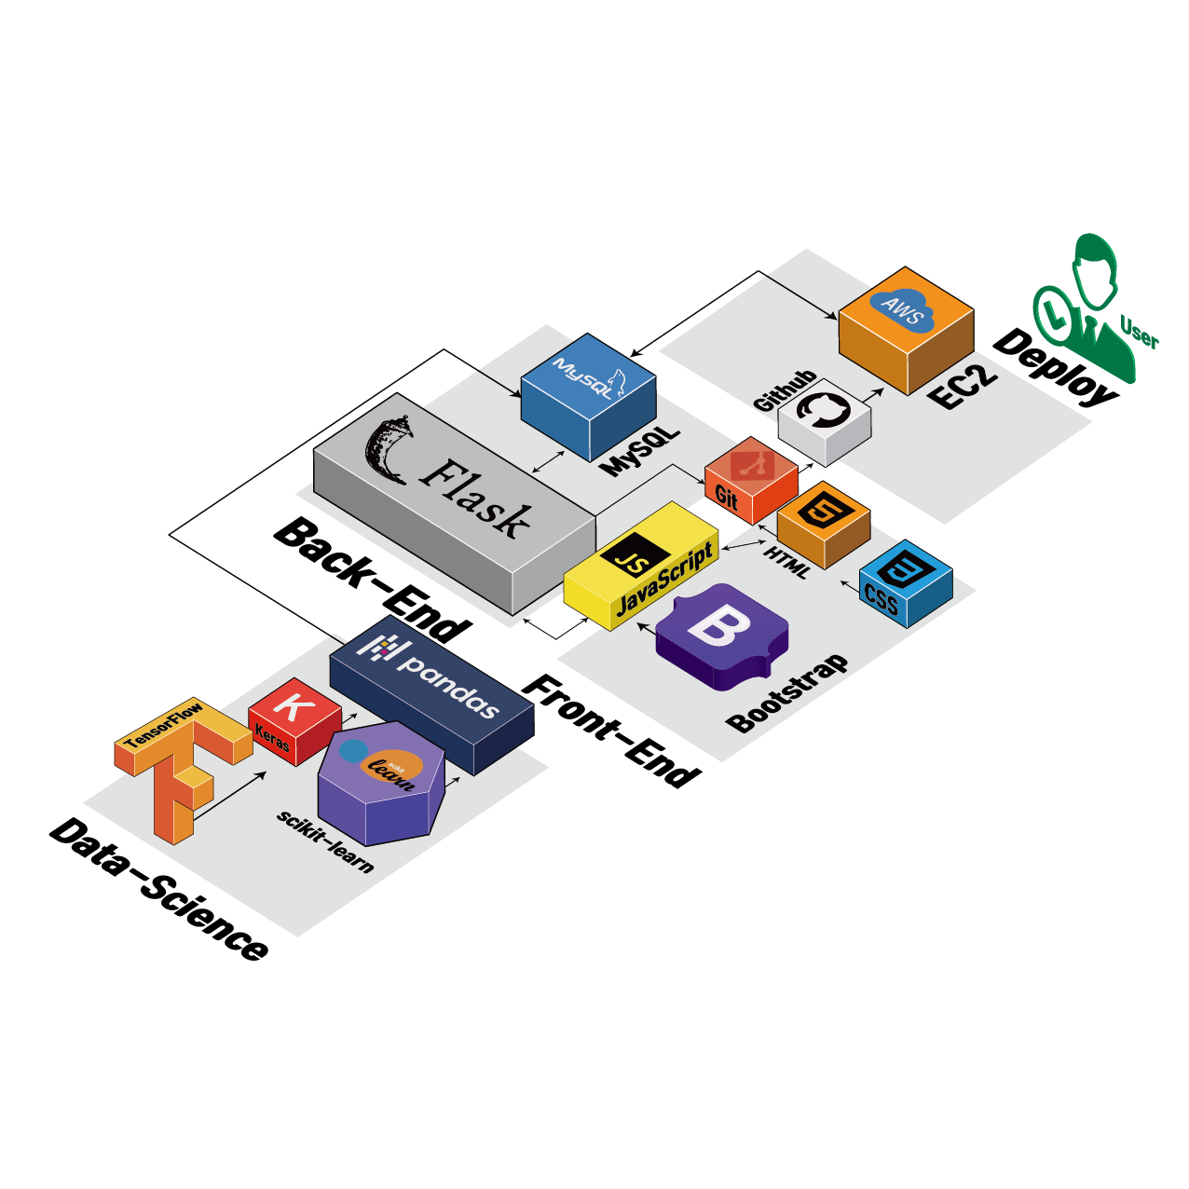
적용 기술
C⁺E

Slide 6
INDEX
1.
2.
3.
4.
5.
6.
프로젝트
개요
거시경제
분석
마코비츠
손실함수
LSTM
주식 투자
전략
포트폴리오
성과 분석
서비스
적용방안
C⁺E
2

Slide 7

01.
프로젝트 개요
포트폴리오 자산비중에 대한 고찰

Slide 8

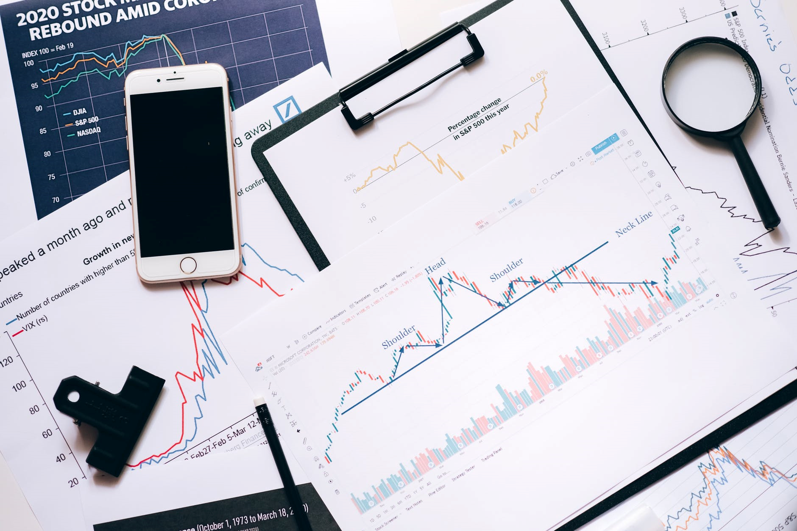

프로젝트 개요
배경과 목적
[
]
코로나로 인한 전 세계 주식시장의 급변동으로 투자에 대한 관심 증대
4

Slide 9
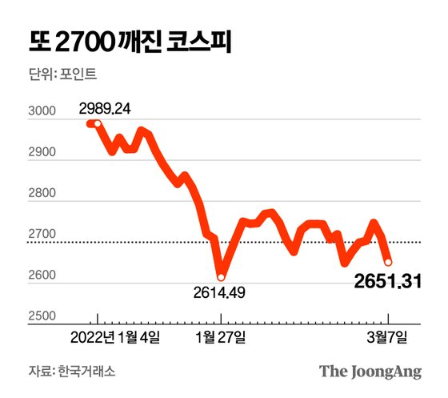
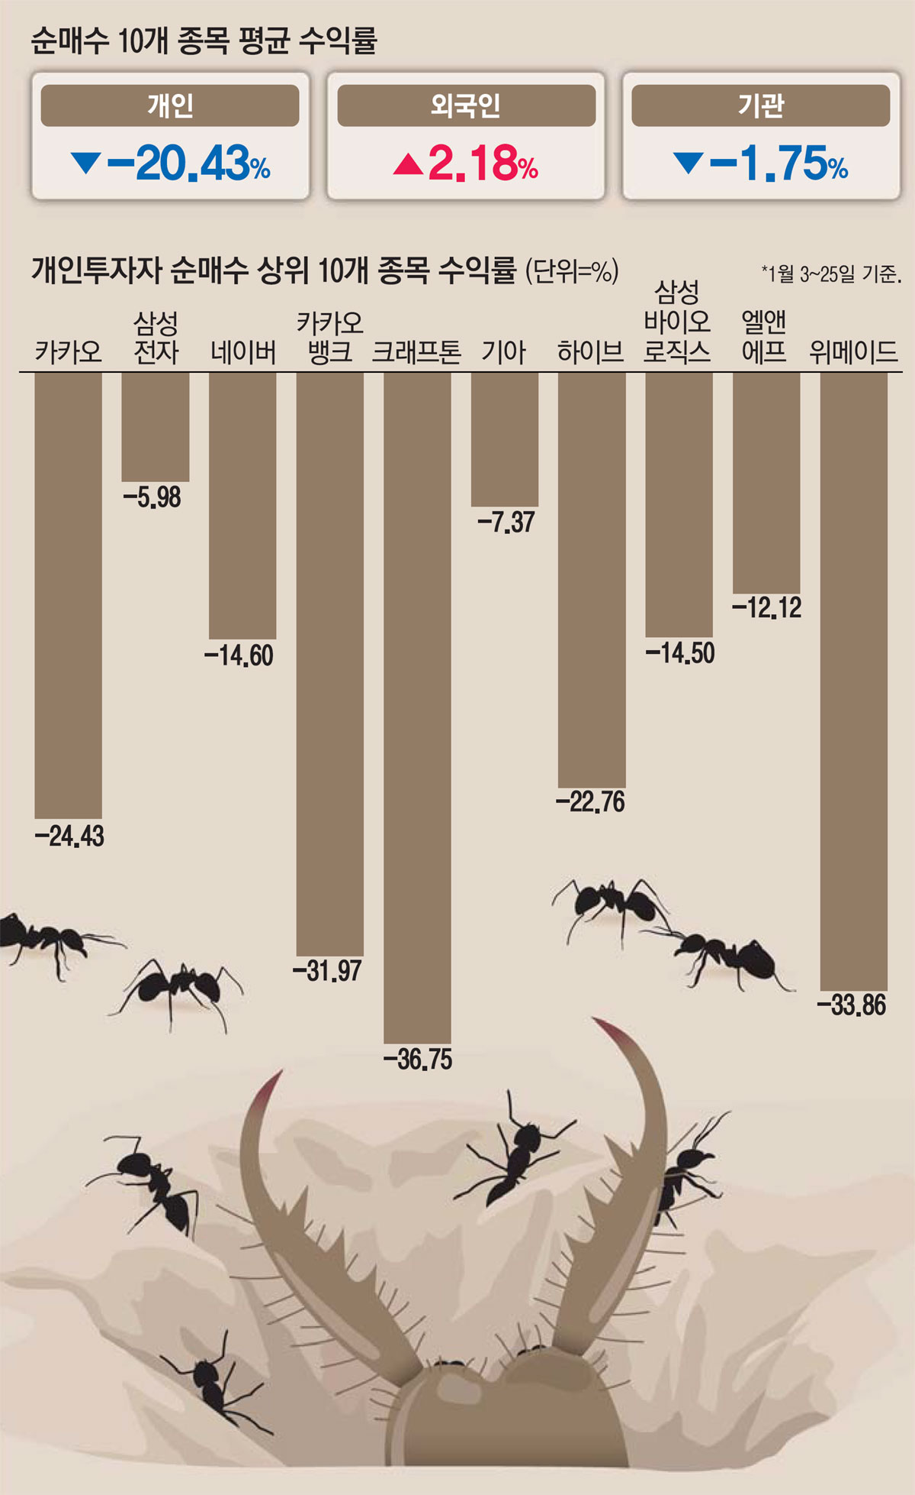

프로젝트 개요
배경과 목적
주가 하락장에서 정보의 비대칭성으로 인한
개인투자자의 큰 손실이 야기되는 현실
[
]

Slide 10
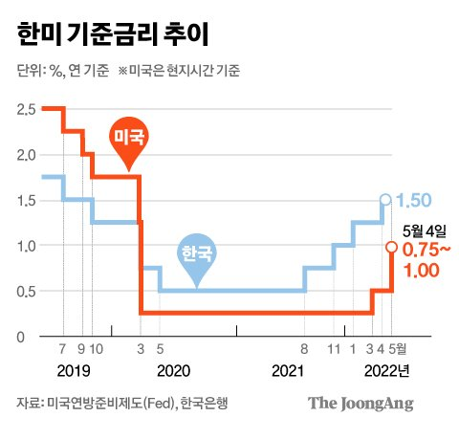
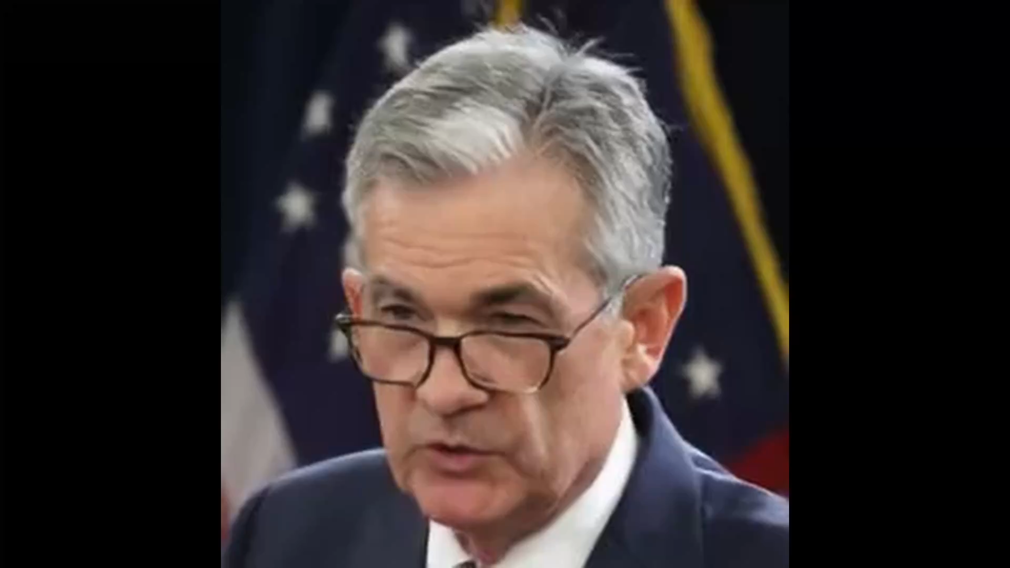
프로젝트 개요
배경과 목적
[
]
미국 연준의 금리인상에 따른 경기 위축 -> 국내 증시에도 악영향
금리 오르니까,
채권사세요!!
제16대 연방준비제도 의장 Jerome Hayden Powell

Slide 11
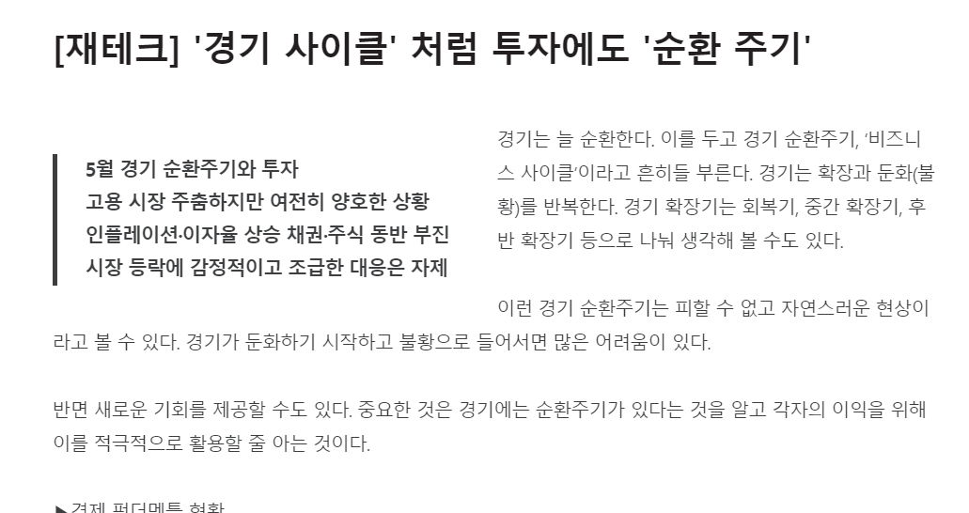

[
]
아이디어 : 경기 흐름을 포착 -> 그에 따른 딥러닝 활용 투자전략 구현
프로젝트 개요
배경과 목적
[
]
프로젝트 목적 : 경기 국면별 자산 포트폴리오 제공

Slide 12
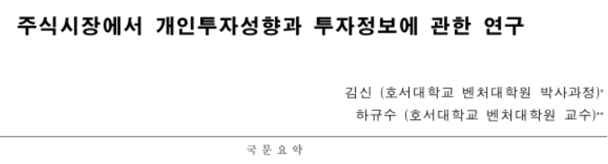
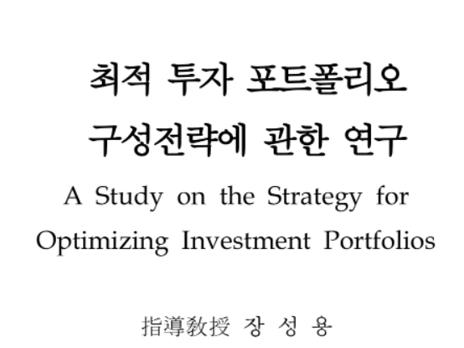
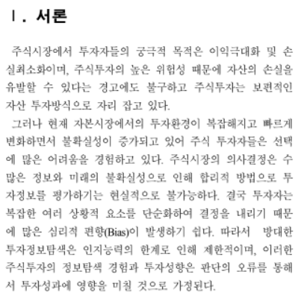
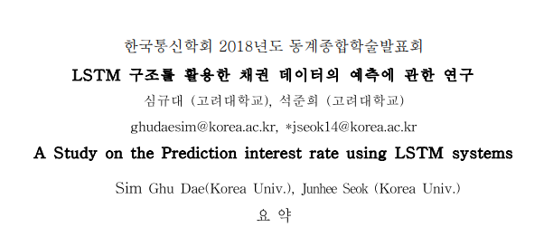
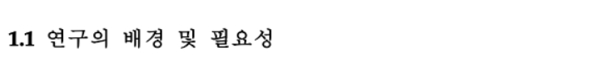
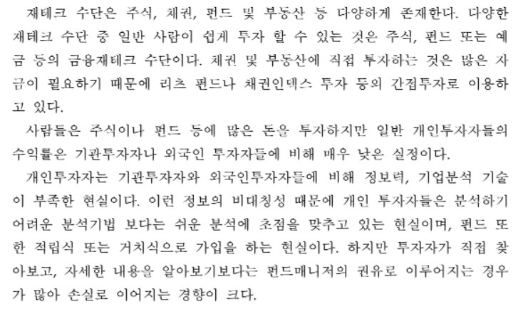
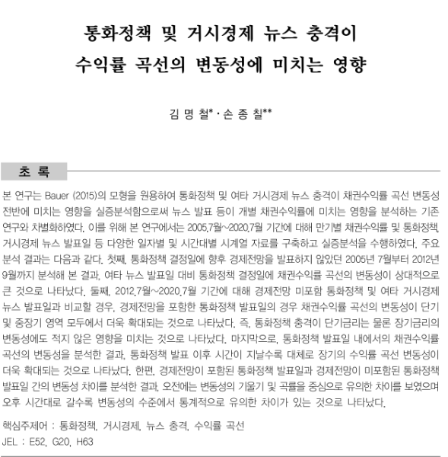
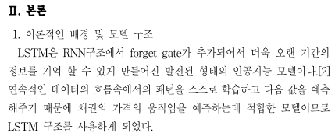
프로젝트 개요
선행연구

Slide 13
프로젝트 개요
본 프로젝트의 차별성
선행 연구
본 프로젝트
주식, 채권, 예금의 3개의 투자자산
15가지 기본적 지표
고정된 4가지 포트폴리오 전략
코스톨라니의 달걀이론에 기반한 7개의 투자자산
47가지 기본적 지표
위험성향에 따른 맞춤형 포트폴리오 전략
학습 변수
ARIMA, RandomForest,
LSTM, RNN 비교
마코비츠 목표함수를 이용한
LSTM 모델링과 파라미터 튜닝
모델링
일정 교체기간 혹은
일정 신호
발생시 리밸런싱
뉴스지수와 모멘텀 스코어를 활용한
경기국면 차이에 기반한 시그널로 리밸런싱
리밸런싱

Slide 14

프로젝트 개요
분석 프로세스
주식 전략 결합
01
02
03
04
05
데이터 수집
경기 시그널
모델링
리밸런싱
전략 조정
투자성향
분석
- 주가 데이터
- 재무제표 데이터
- 대체투자자산 데이터
- 코스피 지수, CLI,
뉴스지수의 상관관계
분석
- 리밸런싱 시점 파악
- 딥러닝을 통한 자산
배분 포트폴리오
(주식 외 6개 자산 유형)
- 주식 수익률 극대화
리밸런싱 전략
- 설문 조사 결과를
바탕으로 투자성향
군집 모델 개발
- 맞춤형 포트폴리오 제공

Slide 15
02.
거시경제분석
거시 경제 이론 설명과 경기선행지수

Slide 16
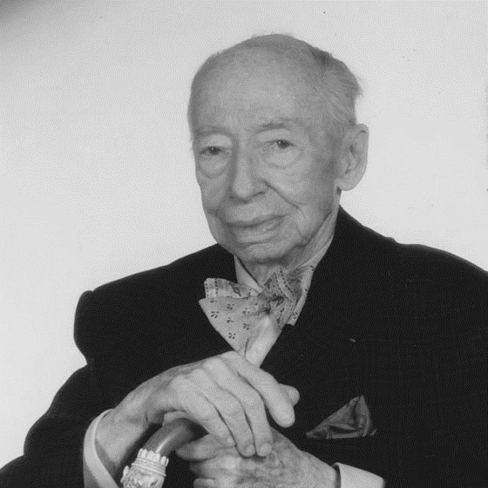
거시경제분석
달걀 모형 이론 - 코스톨라니
[
경기국면 변화에 따른 투자자산 리밸런싱 전략
]
<Kostolany Egg>
금리정점
예금입금
예금인출
주식매도
채권투자
경기성숙
경기침체
주식투자
부동산투자
부동산매도
채권매도
André Kostolany,
(1906.02.09 ~ 1999.09.14)
금리저점

Slide 17
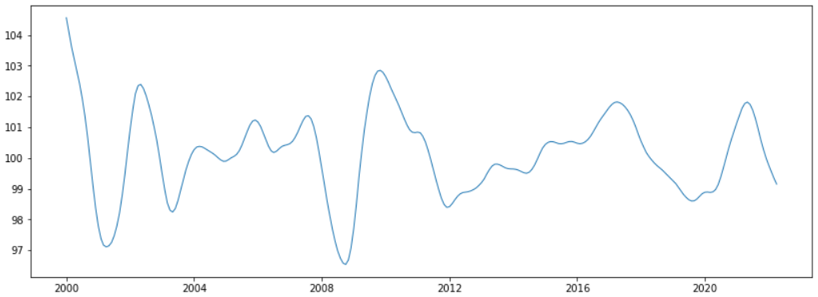
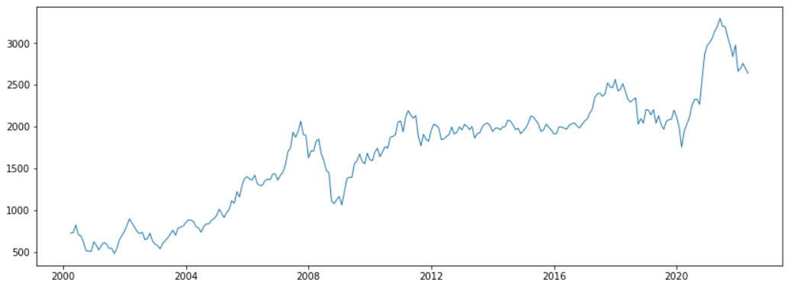
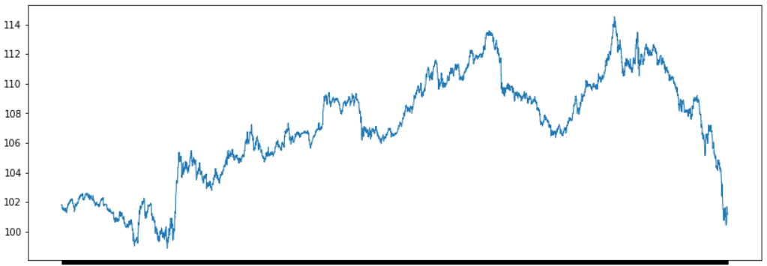
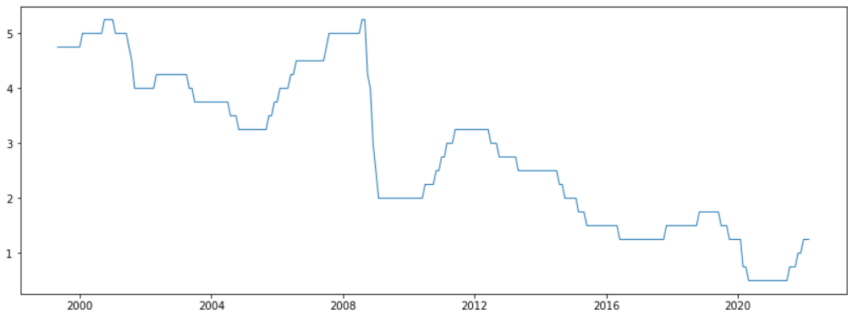
거시경제분석
투자자산 상관분석
과거 vs 현재
CLI
[
상관관계
분석 결과
Kospi
달걀은 깨지지 않았다.
[
채권가격
금리

Slide 18
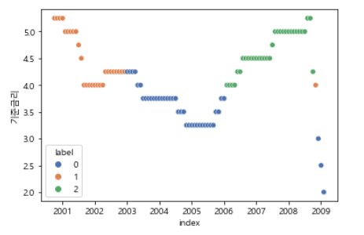
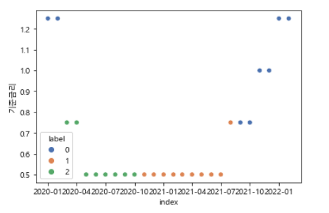
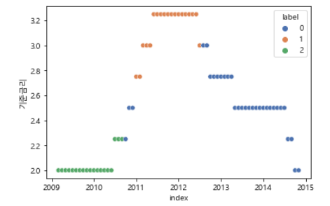
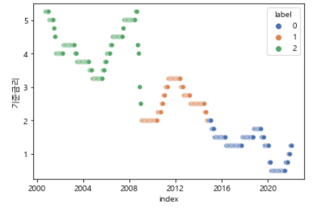

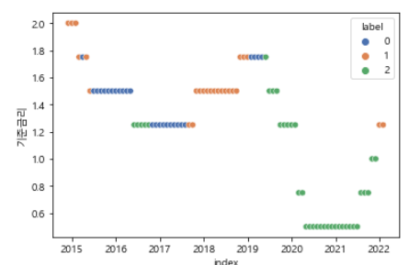
기준금리와 연관된 거시경제 지표들을 Feature로 군집분석
거시경제분석
기준금리 : 군집분석
코로나 팬데믹 같은 불확실성이 높은 상황에서는 모델 성능이 저하
군집분석이 아닌 다른 방향으로
선회 결정
수집 기간 : 2000-01-01 ~ 2022-02-28 (약 22년)
( 월별 기준 268 rows, 14 columns, 3,752 dataset )
한국기준금리 268 rows
미국금리 268 rows
CD 268 rows
무담보콜금리 268 rows
국채1 267 rows
국채3 268 rows
국채5 268 rows
국채10 259 rows
산업생산지수 268 rows
환율 268 rows
T/Bill(6M) 268 rows
T/Note(5년) 268 rows
T/Note(10년) 268 rows

Slide 19
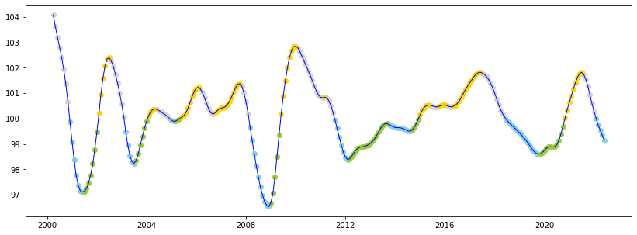
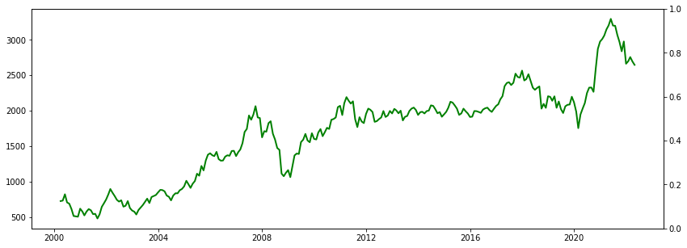
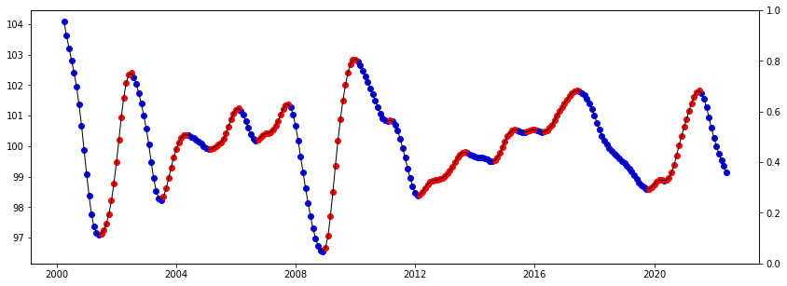
CLI에 따른 경기 4국면(확장, 회복, 둔화, 위축)
코스피 수익률 DF
=> 확장, 회복의 경우 상승장
=> 둔화, 위축의 경우 하락장
거시경제분석
CLI(경기선행지수) : 시각화
모멘텀스코어
100
둔감
회복
전월 대비 상승/하락 추세지표
평균 모멘텀 스코어를 통한 경기 추세 파악
위축
확장
코스피
경기 4국면
CLI에 따른 경기 4국면
확장, 회복의 경우 상승장
둔화, 위축의 경우 하락장
상승
하락

Slide 20
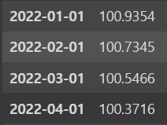
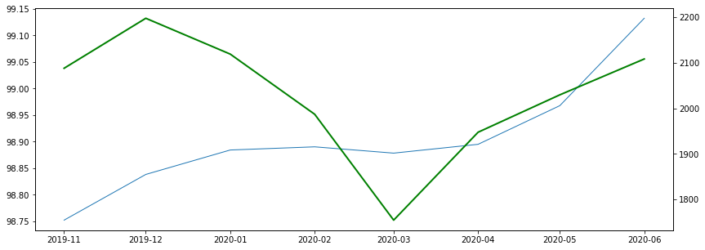
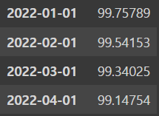
거시경제분석
CLI : 경기선행지수의 한계점
2. OECD CLI 예측치 수정
수정 전
1. 코로나 폭락 구간 예측 실패
OECD CLI (경기 선행지수):
3개월 후 경기 예측치
단점 : 추후 예측치가 달라짐,
코로나 폭락 구간 예측 X
-> 뉴스 데이터를 활용하여
자체적으로 경기 지수 개발
Kospi
CLI
수정 후
코로나 기간 외부적 충격

Slide 21
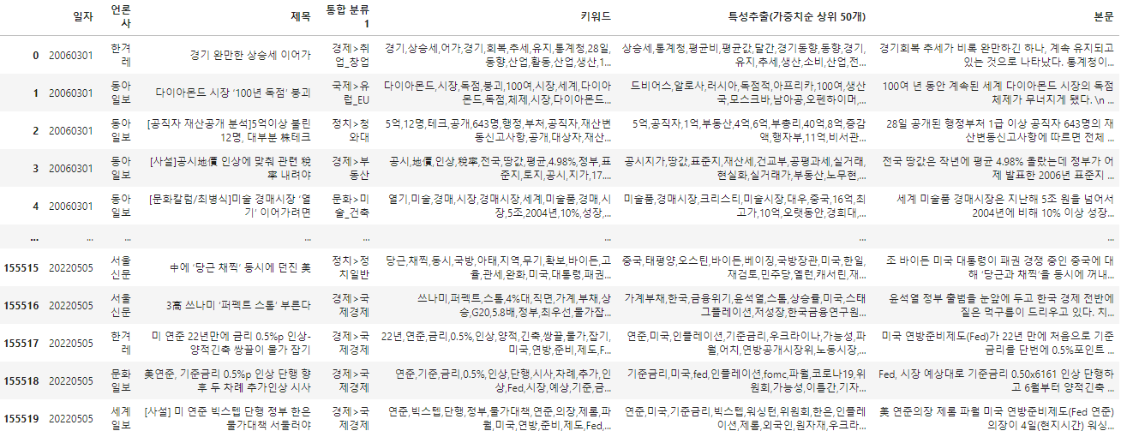
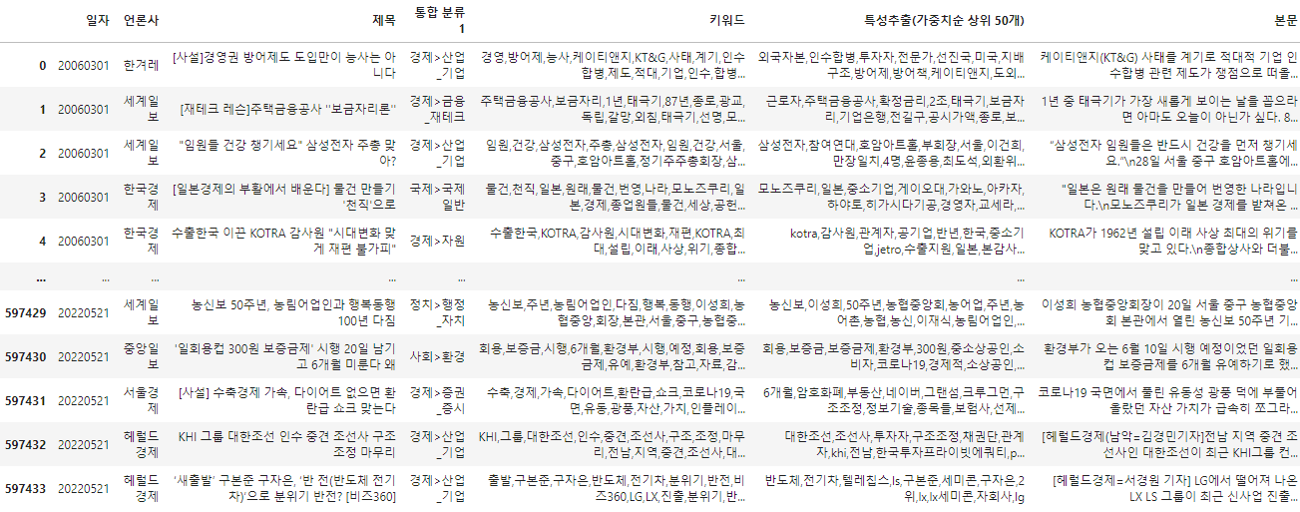
거시경제분석
NLP : 경제기사 크롤링
수집 기간 : 2006-03-01 ~ 2022-05-21 (약 16년)
( 경제 기사 총 752,948 rows )

Slide 22
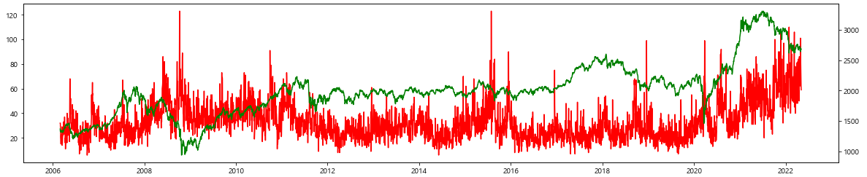
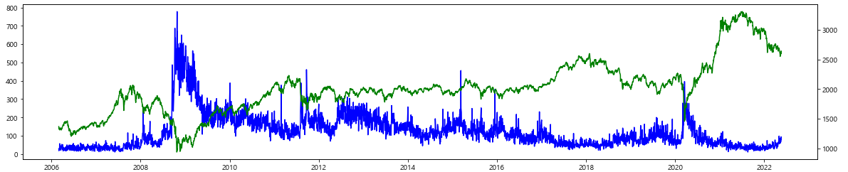
거시경제분석
NLP : 뉴스지수 시각화
호황 뉴스 빈도
불황 뉴스 빈도
호황 뉴스보다
불황 뉴스의 평균 빈도 및 표준편차가 높음
이를 활용하여 MDD 최소화 및
안정적인 자산운용이 가능할 것이라 판단

Slide 23
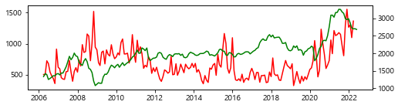
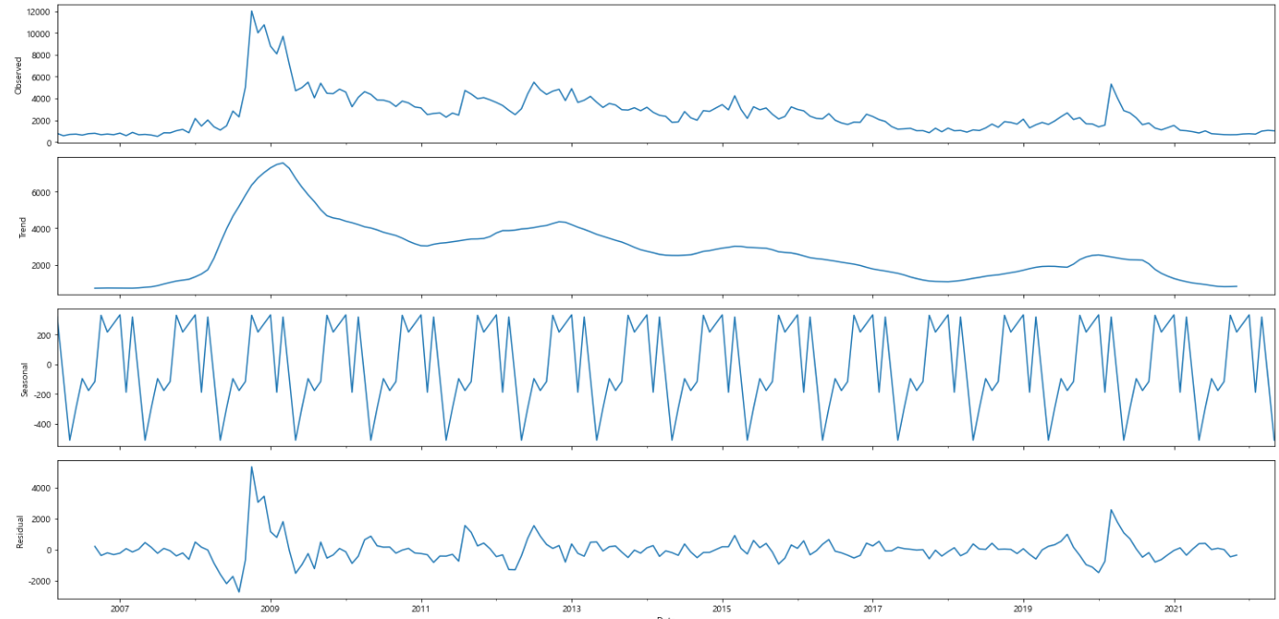
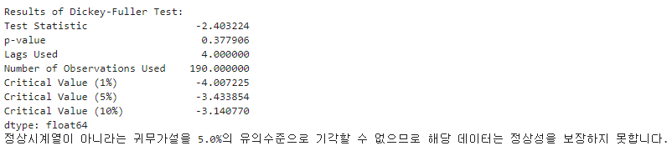
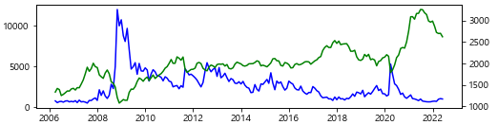
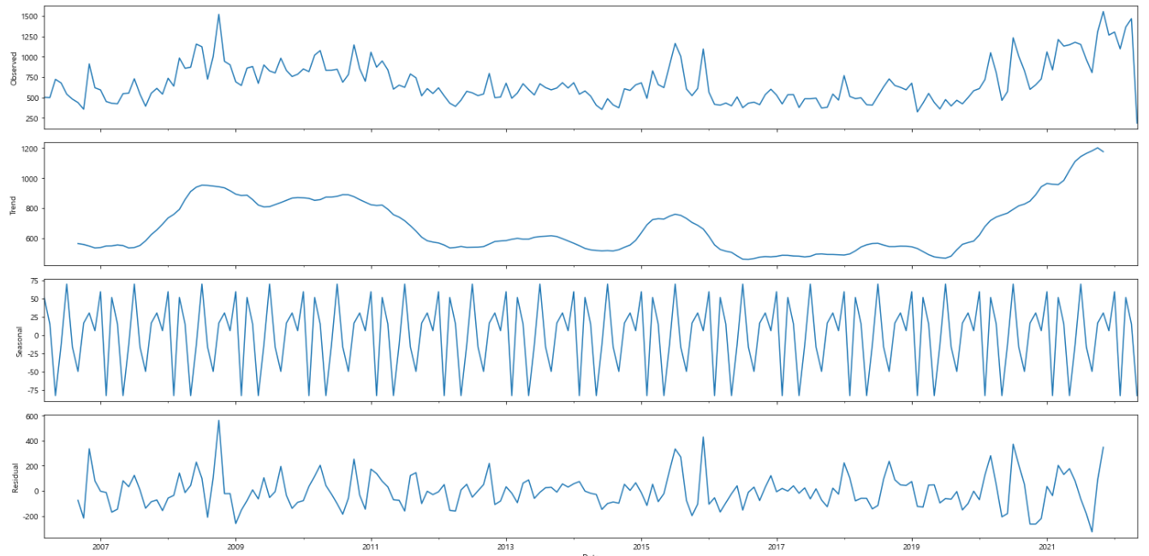
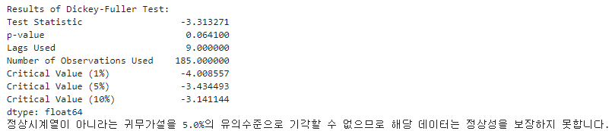
거시경제분석
NLP : 뉴스지수 조정
시계열 분해 결과
Dickey-Fuller 정상성 검정
X13-ARIMA-SEATS
계절조정
및 월 단위 resampling

Slide 24
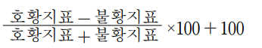
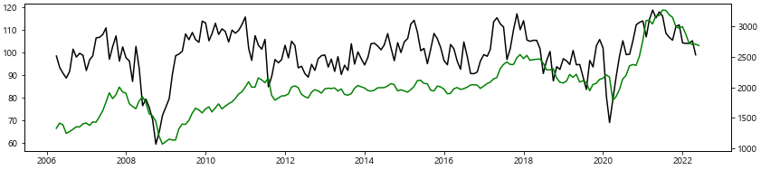
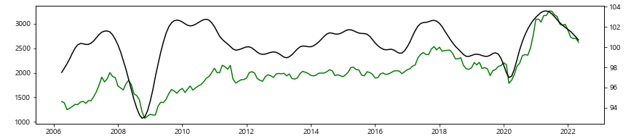
뉴스 지수 =
거시경제분석
NLP : 지수화 및 순환변동치 산출
Ref : 뉴스 빅데이터를 이용한 경기 판단: 빅카인즈 뉴스 경기지수의 개발
NEWS
Double HP

Slide 25
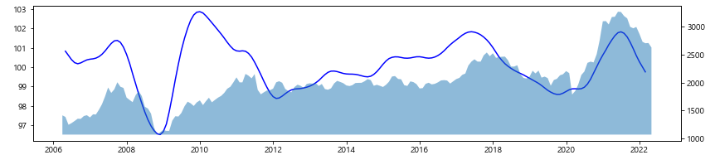
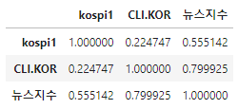
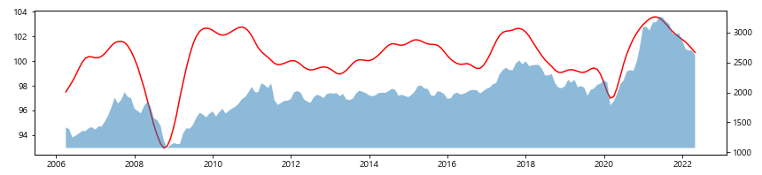
상관 분석 결과 선행지수 대비 코스피와 높은 상관 관계
=> 주식 투자에 최적화된 경기 지수
경기 선행 지수
코로나 폭락 구간에서 오히려 경기 상승예측
코스피 횡보구간과 지수 괴리
거시경제분석
NLP : CLI, 뉴스지수 시각화 비교
횡보구간
폭락구간
뉴스 지수
코로나 폭락 구간 예측
코스피 횡보 구간 변동성 그대로 예측
CLI
[ 상관관계 ]
NEWS

Slide 26

전월 대비 상승 1
전월 대비 하락 0
경기 시그널
3개월 Rolling 평균 모멘텀 스코어
1 = 경기 상승세
0 = 경기 하락세
모멘텀 스코어
2021년 8월
경기 하락세 시그널 (주식 매도)
* 경기 변동 구간 리밸런싱 주기 파악
거시경제분석
뉴스 지수 시그널 누적 수익률 507.3%
경기 선행 지수 시그널 누적 수익률 312.1%
NLP : 뉴스지수 모멘텀 스코어

Slide 27

03.
모델링
마코비츠 손실함수와 모델 튜닝

Slide 28




모델링
선행연구 : 마코위츠
Harry Max Markowitz
( 1927. 08. 24 ~ )

Slide 29



모델링
선행연구 : 포트폴리오 이론
위험 조정 수익률
마코위츠 모형 목표함수
기대수익률
공분산
Max
W
[ W · R ㅡ λ · W · C · W^{T}]
위험회피계수(lambda)

Slide 30

모델링
모델링 방식
자산별 최적 투자 비율 (W)
종목
softmax
Markowitz’
Loss function (L)
Linear projection
LSTM
Latent vector
Max
W
[ W · R ㅡ λ · W · C · W^{T}]
h
Gradient
ascent
···
t=0
t=1
t=59
Average
retruns
R
C
Covariance
matrix
xc_train[0]
·
xf_train[0]
날짜
·
·
날짜
종목
종목

Slide 31







모델링
선행연구 : 투자자 위험성향
선행연구
Self-reporting 통계자료 기반 난수생성
본 프로젝트
본 프로젝트
투자자 데이터 생성

Slide 32




모델링
투자자 위험성향 군집
학습 변수
학습변수
시나리오 기반 11개의 설문 문항을 기반으로 한 투자자 데이터
Birch
KMeans
MiniBatchKMeans

Slide 33


2 | 4 | 1 | 3 | 0
안정형 | 안정추구형 | 위험중립형 | 적극투자형 | 공격투자형
모델링
투자자 위험성향 군집
[ Max Value 기준 ]
군집 | 투자성향
0 | 공격투자형
1 | 위험중립형
2 | 안정형
3 | 적극투자형
4 | 안정추구형

Slide 34
모델링
학습 데이터셋
총 888,855 rows
수집기간 : 2006-03-01 ~ 2022-05-10 (약 16년)
 | Ticker | 항목(Columns) | 총 데이터량 | 출처
거시경제 | CLI | 확장, 회복, 둔감, 위축 | 268 rows | OECD
 | NEWS | 호황, 불황 등 | 752,954 rows | 크롤링
안전자산 | 채권 | 회사채 AAA | 60,059 rows | Koreaap
 |  | 회사채 AA- | 52,144 rows
 | ^IAU | 금 ETF | 4,482 rows | Pykrx
위험자산 | ^KS11 | KOSPI 지수 | 5,037 rows
 | ^DBC | 원자재 ETF | 4,223 rows
 | ^VNQ | 부동산 ETF | 4,567 rows
 | ^NSD | NASDAQ 지수 | 5,121 rows

Slide 35








모델링
최적화 파라미터 선정 과정
모델 구성
LSTM, layers=3, units=7, epochs = 1000, optimizer = ‘adam’, activation_function = (‘softmax’, ‘tanh’)
[Epochs 150, batch 64, lambda 0.0]
[Epochs 1000, batch 64, lambda 0.0]
[Epochs 1000, batch 64, lambda 0.1]
[Epochs 500, batch 64, lambda 0.0]

Slide 36

모델링
모델 튜닝
모델 구성
LSTM, layers=3, units=7, epochs = 1000, optimizer = ‘adam’, activation_function = (‘softmax’, ‘tanh’)
Activation_function
relu, tanh, softmax
Epochs 조절
120, 500, 1000, 5000
[ 평가지표 ]
“Sharp ratio”
위험조정수익률
Window_size
20 ~ 60
Lambda 조절
안정형, 안전추구형, 위험중립형, 적극투자형, 공격투자형
“모델학습 734회”

Slide 37
모델링
모델 튜닝 결과
Parameter | Value
The Number of Hidden layers (은닉층 수) | 2
Units | 7
Activation Function (활성화 함수) | Softmax
Batch_size (배치 크기) | 64
Window size | 20
Epochs (반복 횟수) | 1000
Optimization (알고리즘) | Adam
Dropout Regularization (규제) | 0.0

Slide 38


모델링
모델 예측결과 시각화
모델 구성
LSTM, layers=3, units=7, epochs = 1000, optimizer = ‘adam’, activation_function = (‘softmax’, ‘tanh’)
Lambda 0.0
Lambda 0.1
lstm
lstm
KB
KB
kospi
kospi
미래
미래
위험선호
안전선호
[
]
Lambda(위험회피계수) 상승 시, Kospi 와의 수익률 비교

Slide 39


모델링
모델 예측결과 시각화 - MDD
안전형
-12%
공격투자형
-18%

Slide 40
모델링
주식투자기법 결합
Input Layer

Slide 41
04.
주식투자전략
포트폴리오 기업 선정 방법 및 전략
01.
투자전략
02.
기업종목선정
03.
시각화
선행연구 : 3대 거장 투자 전략
전략별 선정조건 최적화
코스피 수익률과 비교

Slide 42



주식투자전략
3대 거장 – 린치, 그레이엄, 버핏
Peter Lynch
(1944.01.19 ~ )
Benjamin Graham
(1894.05.09 ~1976.09.21)
Warren Buffett
(1930.08.31 ~ )
The intelligent
investor is
who sells to optimists and buys from pessimists.
Rule No.1,
Never lose money
Rule No.2,
Never forget Rule No.1
Know what you own,
and know why you own it

Slide 43
주식투자전략
선행연구 : 3대 거장 전략
번호 | 항목 | 선택 조건
1 | 부채비율 | 0 < 부채비율 <= 150%
2 | 유동비율 | 유동비율 >= 200%
3 | 영업이익률 | 영업이익률 > 10%
4 | PCR | 0 < PCR < 10
5 | 매출성장률 | 매출성장률 > 10%
6 | PER | 0 < PER < (18*0.4)
7 | 배당수익률 | 배당수익률 > (AAA등급 회사채 수익률 * 0.67) > 0
8 | PBR | 0 < PBR < 0.65
9 | 주가/순유동자산 | 0 < (주가/순유동자산) < 1
10 | ROE | ROE > 10%
11 | 재고자산회전율 | 재고자산회전율 > 12
12 | 매출채권회전율 | 매출채권회전율 > 6
13 | 순유동자산 | 순유동자산 > (시가총액*0.5)
14 | EV / EBITDA | 0< EV/EBITDA < 4
15 | EPS성장률 | EPS성장률 > 10%
3대 거장
전략
전체 지표
활용
그레이엄’s
투자종목
린치’s
투자종목
버핏’s
투자종목
저성장주
우량주
고성장주
경기순환주
턴어라운드주
자산주
주가수익비율이 낮은 주식
순자산가치보다 2/3 미만에 거래되고 있는 주식
독점적 기업
자본이익률 높은 기업
예상이익 기업
사회적 이미지
낮은 재고수준, 높은 자산회전율
정뷰 규제를 받지 않는 기업

Slide 44
주식투자전략
본 프로젝트와 차별성
전략
수익성
선행 연구
본 프로젝트
성장성
레버리지
유동성
활동성
시장가치
[
3대 거장 전략을 활용한 6가지 전략 추가 선정 : 총 10가지 전략 도출
]
참고: 한국 FPSB 투자설계

Slide 45
주식투자전략
린치 : L
버핏 : B
그레이엄 : G
1. 수익성 전략
전략 | 항목 | 선택 조건 | 제안자
수익성 | ROE | ROE > 10% | B
 | 영업이익률 | 영업이익률 > 10% | B, L
성장성 | EPS성장률 | EPS성장률 > 10% | B
 | 매출성장률 | 매출성장률 > 10% | L
레버리지 | 부채비율 | 0 < 부채비율 <= 150% | B, G, L
유동성 | 유동비율 | 유동비율 >= 200% | B, G, L
활동성 | 재고자산회전율 | 재고자산회전율 > 12 | B
 | 매출채권회전율 | 매출채권회전율 > 6 | B
 | 순유동자산 | 순유동자산 > (시가총액*0.5) | B
 | 주가/순유동자산 | 0 < (주가/순유동자산) < 1 | G
시장가치 | PER | 0 < PER < (18*0.4) | G, L
 | 배당수익률 | 배당수익률 > (AAA등급 회사채 수익률 * 0.67) > 0 | G
 | PBR | 0 < PBR < 0.65 | G
 | EV / EBITDA | 0< EV/EBITDA < 4 | B
 | PCR | 0 < PCR < 10 | L
수익성
추가 선택 조건
ROS | ROS > 0.05
ROIC | ROIC > 0.05
ROA | ROA > 3
참고: 한국 FPSB 투자설계

Slide 46
주식투자전략
린치 : L
버핏 : B
그레이엄 : G
2. 성장성 전략
전략 | 항목 | 선택 조건 | 제안자
수익성 | ROE | ROE > 10% | B
 | 영업이익률 | 영업이익률 > 10% | B, L
성장성 | EPS성장률 | EPS성장률 > 10% | B
 | 매출성장률 | 매출성장률 > 10% | L
레버리지 | 부채비율 | 0 < 부채비율 <= 150% | B, G, L
유동성 | 유동비율 | 유동비율 >= 200% | B, G, L
활동성 | 재고자산회전율 | 재고자산회전율 > 12 | B
 | 매출채권회전율 | 매출채권회전율 > 6 | B
 | 순유동자산 | 순유동자산 > (시가총액*0.5) | B
 | 주가/순유동자산 | 0 < (주가/순유동자산) < 1 | G
시장가치 | PER | 0 < PER < (18*0.4) | G, L
 | 배당수익률 | 배당수익률 > (AAA등급 회사채 수익률 * 0.67) > 0 | G
 | PBR | 0 < PBR < 0.65 | G
 | EV / EBITDA | 0< EV/EBITDA < 4 | B
 | PCR | 0 < PCR < 10 | L
성장성
추가 선택 조건
총자산 증가율 | 총자산증가율 > 0.15
순이익 증가율 | 순이익증가율 > 0.61
참고: 한국 FPSB 투자설계

Slide 47
주식투자전략
린치 : L
버핏 : B
그레이엄 : G
3. 레버리지 전략
전략 | 항목 | 선택 조건 | 제안자
수익성 | ROE | ROE > 10% | B
 | 영업이익률 | 영업이익률 > 10% | B, L
성장성 | EPS성장률 | EPS성장률 > 10% | B
 | 매출성장률 | 매출성장률 > 10% | L
레버리지 | 부채비율 | 0 < 부채비율 <= 150% | B, G, L
유동성 | 유동비율 | 유동비율 >= 200% | B, G, L
활동성 | 재고자산회전율 | 재고자산회전율 > 12 | B
 | 매출채권회전율 | 매출채권회전율 > 6 | B
 | 순유동자산 | 순유동자산 > (시가총액*0.5) | B
 | 주가/순유동자산 | 0 < (주가/순유동자산) < 1 | G
시장가치 | PER | 0 < PER < (18*0.4) | G, L
 | 배당수익률 | 배당수익률 > (AAA등급 회사채 수익률 * 0.67) > 0 | G
 | PBR | 0 < PBR < 0.65 | G
 | EV / EBITDA | 0< EV/EBITDA < 4 | B
 | PCR | 0 < PCR < 10 | L
레버리지
추가 선택 조건
비유동장기 적합률 | 60 <= 비유동장기적합률 < 150
영업이익 이자보상 비율 | 영업이익이자보상비율 > 100
경상이익 이자보상 비율 | 경상이익이자보상비율 > 100
참고: 한국 FPSB 투자설계

Slide 48
주식투자전략
린치 : L
버핏 : B
그레이엄 : G
4. 유동성 전략
전략 | 항목 | 선택 조건 | 제안자
수익성 | ROE | ROE > 10% | B
 | 영업이익률 | 영업이익률 > 10% | B, L
성장성 | EPS성장률 | EPS성장률 > 10% | B
 | 매출성장률 | 매출성장률 > 10% | L
레버리지 | 부채비율 | 0 < 부채비율 <= 150% | B, G, L
유동성 | 유동비율 | 유동비율 >= 200% | B, G, L
활동성 | 재고자산회전율 | 재고자산회전율 > 12 | B
 | 매출채권회전율 | 매출채권회전율 > 6 | B
 | 순유동자산 | 순유동자산 > (시가총액*0.5) | B
 | 주가/순유동자산 | 0 < (주가/순유동자산) < 1 | G
시장가치 | PER | 0 < PER < (18*0.4) | G, L
 | 배당수익률 | 배당수익률 > (AAA등급 회사채 수익률 * 0.67) > 0 | G
 | PBR | 0 < PBR < 0.65 | G
 | EV / EBITDA | 0< EV/EBITDA < 4 | B
 | PCR | 0 < PCR < 10 | L
유동성
추가 선택 조건
당좌비율 | 당좌비율 > 1.3
유보율 | 유보율 > 1.8
참고: 한국 FPSB 투자설계

Slide 49
주식투자전략
린치 : L
버핏 : B
그레이엄 : G
5. 활동성 전략
전략 | 항목 | 선택 조건 | 제안자
수익성 | ROE | ROE > 10% | B
 | 영업이익률 | 영업이익률 > 10% | B, L
성장성 | EPS성장률 | EPS성장률 > 10% | B
 | 매출성장률 | 매출성장률 > 10% | L
레버리지 | 부채비율 | 0 < 부채비율 <= 150% | B, G, L
유동성 | 유동비율 | 유동비율 >= 200% | B, G, L
활동성 | 재고자산회전율 | 재고자산회전율 > 12 | B
 | 매출채권회전율 | 매출채권회전율 > 6 | B
 | 순유동자산 | 순유동자산 > (시가총액*0.5) | B
 | 주가/순유동자산 | 0 < (주가/순유동자산) < 1 | G
시장가치 | PER | 0 < PER < (18*0.4) | G, L
 | 배당수익률 | 배당수익률 > (AAA등급 회사채 수익률 * 0.67) > 0 | G
 | PBR | 0 < PBR < 0.65 | G
 | EV / EBITDA | 0< EV/EBITDA < 4 | B
 | PCR | 0 < PCR < 10 | L
활동성
추가 선택 조건
총자산 회전율 | 총자산회전율 > 0.8
참고: 한국 FPSB 투자설계

Slide 50
주식투자전략
린치 : L
버핏 : B
그레이엄 : G
6. 시장가치 전략
전략 | 항목 | 선택 조건 | 제안자
수익성 | ROE | ROE > 10% | B
 | 영업이익률 | 영업이익률 > 10% | B, L
성장성 | EPS성장률 | EPS성장률 > 10% | B
 | 매출성장률 | 매출성장률 > 10% | L
레버리지 | 부채비율 | 0 < 부채비율 <= 150% | B, G, L
유동성 | 유동비율 | 유동비율 >= 200% | B, G, L
활동성 | 재고자산회전율 | 재고자산회전율 > 12 | B
 | 매출채권회전율 | 매출채권회전율 > 6 | B
 | 순유동자산 | 순유동자산 > (시가총액*0.5) | B
 | 주가/순유동자산 | 0 < (주가/순유동자산) < 1 | G
시장가치 | PER | 0 < PER < (18*0.4) | G, L
 | 배당수익률 | 배당수익률 > (AAA등급 회사채 수익률 * 0.67) > 0 | G
 | PBR | 0 < PBR < 0.65 | G
 | EV / EBITDA | 0< EV/EBITDA < 4 | B
 | PCR | 0 < PCR < 10 | L
시장가치
추가 선택 조건
PSR | PSR < 0.05
EPS 성장률 | EPS성장률 > 10
참고: 한국 FPSB 투자설계

Slide 51
04.
주식투자전략
포트폴리오 기업 선정 방법 및 전략
01.
투자전략
02.
기업종목선정
03.
시각화
선행연구 : 3대 거장 투자 전략
전략별 선정조건 최적화
코스피 수익률과 비교

Slide 52

기업종목선정
종목 수 선정 과정
기준 : 2021년
전략 | 5종목 수익률 | 10종목 수익률
시장가치 | 0.146 | 0.207
그레이엄 | 0.078 | 0.117
린치 | -0.133 | 0.086
버핏 | -0.149 | -0.099
3대 거장 | 0.036 | 0.067
레버리지 | -0.367 | -0.195
수익성 | -0.417 | 0.266
성장성 | -0.107 | -0.001
활동성 | -0.082 | -0.077
유동성 | -0.081 | -0.151
자료:NH투자증권
31.14
26.76
5
10
[
[
[
[
종목 수가 많을수록 주가 변동성이 적다
종목 수가 많을수록 수익률’도’ 높다

Slide 53
주식투자전략
학습 데이터셋
수집기간 : 2000-01-01 ~ 2022-04-25 (약 22년)
총 6,041,151 rows
 | 종류 | 항목(Columns) | 총 데이터량 | 출처
재무제표 | 코스피 연간 | 기업명, 손익계산서(자산, 자본, 부채), 현금흐름표(유입액, 유츨액) | 514,530 rows | FNSpace Deepsearch
 | 코스피 분기 |  | 741,642 rows
주식 | OHLCV | 기업명, 기업종목코드, 시가총액 시가, 저가, 고가, 종가, 거래량 | 4,759,994 rows | Marcap
 | 기업의 펀더멘탈 | PER, PBR, EPS, DIV, DPS | 24,985 rows | Pykrx

Slide 54


기업종목선정
Step 1 : 선행연구 선택조건 적용 시
[
선행연구 선택조건이
코스피 시장에 적합하지 않음
[

Slide 55

기업종목선정
Step 2 : 참고서적 선택조건 적용 시 (ex. PER 시장가치전략)
(수익률)
참고서적 : 문병로의 메트릭 스튜디오
선행연구 PER 선택조건
PER 2 미만
PER 10 이하
PER 10 초과
PER 50 이상
7.2
본 프로젝트 선택조건
0 < PER <= 10
선행연구와 참고서적의 그래프를 통해
본 프로젝트의 최적 선택조건을 도출함
PBR : 0.65% 1% 이하
[
[
PCR : 10% 8% 이하
ROE : 10% 7% 이상

Slide 56

기업종목선정
Step 3 : 최적화된 기업선정조건 적용 (백분위 활용)
지표 (ex. ROA) | Value
count | 10951.000000
mean | 6.047846
std | 191.869030
min | -1410.497718
25% | 0.443292
50% | 2.443295
75% | 5.490085
max | 17995.147679
정확한 판단 기준이 되지 못함
상위 25%를
유의미한
기준으로 판단
편차차이
19,405

Slide 57
04.
주식투자전략
포트폴리오 기업 선정 방법 및 전략
01.
투자전략
02.
기업종목선정
03.
시각화
선행연구 : 3대 거장 투자 전략
전략별 선정조건 최적화
코스피 수익률과 비교

Slide 58

시각화
연간 수익률 비교
[
코스피 vs 시장가치
]
코스피
시장가치

Slide 59

시각화
누적 수익률 비교 1
[
코스피 vs 3대 거장
]
3대거장
3대거장
버핏
1,462%
그레이엄
린치
그레이엄
코스피
1,197%
버핏
1,057%
버핏
린치
752%
코스피
161%

Slide 60

시각화
누적 수익률 비교 2
[
코스피 vs 6가지 전략
]
시장가치
1608%
수익성
성장성
유동성
레버리지
활동성
시장가치
코스피
레버리지
237%
코스피
161%

Slide 61

기업종목선정
주식전략 – 모델 결합
주식 투자 전략
(로그수익률)
자산 포트폴리오
<주식 외 6개 종목>
LSTM 모델링
최적 자산 포트폴리오 및
투자 종목 추천

Slide 62
05.
리밸런싱 전략 조정
거시 경제 이론 설명과 경기선행지수

Slide 63

리밸런싱 전략 조정
리밸런싱 프로세스
STEP 01
STEP 02
성과 비교
개인 투자자
투자 성향 분석
리밸런싱 전략 전후 성과비교
STEP 01
리밸런싱 적용
주식 투자 전략
경기국면 시그널 별 가중치 적용
위험
회피 계수
벤치마크
기존 포트폴리오
증권사 AI 펀드
코스피 주가 지수
경기 시그널
(거시 경제 지표 활용)
자산 포트폴리오
< 주식 외 6개 종목 >
LSTM 모델
최적 자산 포트폴리오
및
주식 종목 추천
투자 비중

Slide 64


리밸런싱 전략 조정
벤치마크 포트폴리오
미래에셋
AI 펀드
25.40%
- 9.37%
KB 밸류
포커스 30
16.20%
- 10.71%

Slide 65
06.
웹 서비스 소개
EggMoney+

Slide 66

C⁺E

Slide 67

미비점

Slide 68

Thank You

